Slide 1

王俊丽 junliwang@tongji.edu.cn
算法设计与分析

Slide 2
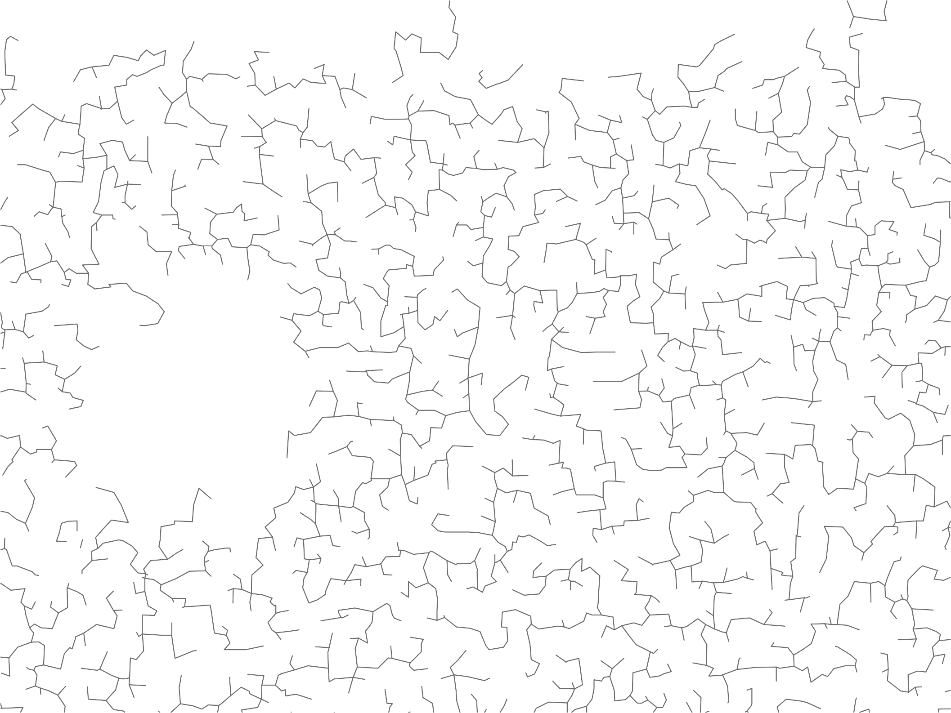
1、 算法概述
Why study algorithms?
Course overview
1.1 Algorithm and program
1.2 algorithm complexity analysis
1.3 NP hard theory of algorithms

Slide 3
1、 算法概述
Why study algorithms?
Course overview
1.1 Algorithm and program
1.2 algorithm complexity analysis
1.3 NP hard theory of algorithms

Slide 4

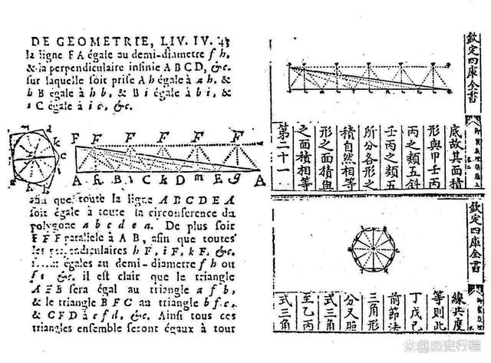
Why study algorithms?
300 BCE
1920s
1930s
1940s
1950s
1960s
1970s
1980s
1990s
2000s
Old roots, new opportunities.
・Study of algorithms dates at least to Euclid.
古希腊数学家欧几里得 数学史上不朽名著《几何原本》
中国古代，算法称为“术” 《九章算术》
・Etymology of “Algorithm”
9世纪学者花拉子密（Al’Khwarizmi，拉丁语名为Algorismus，公元780~850年）发表了著名的《印度计算法》一书，一种对世界产生难以估量影响的奇妙数字才为世人了解并接受。因此，人们把这种数字称作阿拉伯数字。他的思想在12世纪传入欧洲。
由他的名字Algorismus，派生出Algorithm
Notes:
著就数学史上具有里程碑意义的不朽名著——《几何原本》，几何学的体系化构建终于初步完成。
，全书采用问题集的形式，收有246个与生产、生活实践有联系的应用问题，其中每道题有问（题目）、答（答案）、术（解题的步骤，但没有证明），有的是一题一术，有的是多题一术或一题多术。这些问题依照性质和解法分别隶属于方田、粟米、衰（cuī）分、少广、商功、均输、盈不足、方程及勾股。共九章如下所示
Al-Khwarizmi是一位9世纪的学者，出生于今天的乌兹别克斯坦，在阿巴斯哈里发时期曾在巴格达学习和工作。在数学、天文学和地理学的许多其他贡献中，他写了一本关于如何与阿拉伯数字相乘的书。他的思想在12世纪传入欧洲。
花拉子密对代数学的贡献是不可磨灭的，由他的名字——al’Khwarizmi的拉丁语译名——Algorismus，不仅派生出“Algorithm”或“Algorism”（运算法则、十进制），后来还演变出现在的对数一词——logarithm（简写为“log”）；算术“arithmetic”一词的来源也与之类似。他在代数学中使用“还原、移项”一词的阿拉伯语音译“al-jabr”，传入欧洲后便演变为我们今天使用的“algebra”（代数）
So in some sense, the grade-school multiplication algorithm is the ultimate “algorithm!”

Slide 5

Why study algorithms?
300 BCE
1920s
1930s
1940s
1950s
1960s
1970s
1980s
1990s
2000s
Old roots, new opportunities.
・Study of algorithms dates at least to Euclid.
・Etymology of “Algorithm”
・Formalized by Church and Turing in 1930s.
可计算性理论是计算机理论的基础，而图灵机与丘奇-图灵论题是可计算性理论的基石，其意义之丰富，涵盖了数学、算法理论、数理逻辑以及哲学意义上的深刻内容
・Some important algorithms were discovered by undergraduates in a course like this!
Notes:
丘奇−图灵论题有时也称图灵论题，是计算机科学的基石，它之于计算机科学，宛如公理之于几何学，牛顿定律之于物理学。计算理论的缘起就是丘奇−图灵论题的形成过程。
邱奇-图灵论题(The Church-Turing thesis)是计算机科学中以数学家阿隆佐·邱奇(Alonzo Church)和阿兰·图灵命名的论题。该论题最基本的观点表明，所有计算或算法都可以由一台图灵机来执行。
如今的所有通用计算机都是图灵机的一种实现，两者的能力是等价的。当一个计算系统可以模拟任意图灵机（或者说通用图灵机）时，我们称其是图灵完备的（Turing complete）；当一个图灵完备的系统可以被图灵机模拟时，我们称其是图灵等效的（Turing equivalent）。图灵完备和图灵等效成为衡量计算机和编程语言能力的基础指标，如今几乎所有的编程语言也都是图灵完备的，这意味着它们可以相互取代，一款语言能写出的程序用另一款也照样可以实现。
仍有数学家想在限定的范围内负隅顽抗，他们找到一个完备的系统^{[1]}，寻求能够判定命题真假的通用算法。这就是德国数学家大卫·希尔伯特（David Hilbert）和威廉·阿克曼（Wilhelm Ackermann）在1928年提出的判定问题
希尔伯特23个问题中的第2和10个问题后来产生的影响最大，1928年，他向数学家这些问题提出三个问题： 1）数学是完备的吗？即：能否基于有限的公理，对所有数学命题都进行证明或证否？ 2）数学是一致的吗？即：是否每个被证明的命题一定为真？会不会证明出来命题是错误的？ 3）是否所有问题都是数学可判定的？即：是否每个命题都能有明确的程序在有限的时间内告诉我们命题的真假？
图灵的工作不仅回答了希尔伯特的问题，更参透了数学和计算机的本质关系——计算机是为解决数学问题而诞生的，却又基于数学，因而数学自身的极限也便框定了计算机的能力范围。
有个古老而经典的逻辑游戏：如果一个人说“我正在说谎”，那么他到底在不在说谎呢？
罗素悖论，它的通俗化版本是流传更广的理发师悖论：如果一位理发师只给不为自己理发的人理发，那他给不给自己理发呢？
不存在一台图灵机，可以判定任意图灵机是否会停机。图灵机不是万能的，判定问题的答案也是否定的。

Slide 6
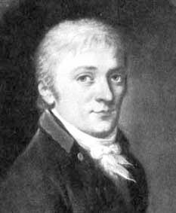



Some algorithmic successes
Discrete Fourier transform.
・Break down waveform of N samples into periodic components.
・Applications: DVD, JPEG, MRI, astrophysics, ….
・Brute force: N ² steps.
Friedrich Gauss 1805
・FFT algorithm: N log N steps
quadratic
64T
time
32T
16T
linearithmic
8T
linear
1K 2K
4K
8K
size
Notes:
将N个样本的波形分解为周期性分量
O(logn)确实是有底数的。假如n非常大的时候，任意底数的一个对数函数都只是相差一个常数倍而已。
所以无论底数是什么，log级别的渐进意义是一样的。也就是说该算法的时间复杂度的增长与处理数据多少的增长的关系是一样的。
总之：「O（logn）已经可以表达所有底数的对数了」

Slide 7


Why study algorithms?
They may unlock the secrets of life and of the universe.
Computational models are replacing math models in scientific inquiry.
= mc²
= ma
for (double t = 0.0; true; t = t + dt) for (int i = 0; i < N; i++)
{
bodies[i].resetForce();
for (int j = 0; j < N; j++) if (i != j)
bodies[i].addForce(bodies[j]);
}
F =
Gm₁ m_{2 r}2
⎡⎡
_{h}2
⎤⎤
2
⎢⎢− _{2m} ∇ + V (r)⎥⎥ Ψ(r)
= E Ψ(r)
⎣⎣
⎦⎦
20th century science (formula based)
21st century science (algorithm based)
有两种思想，就像摆放在天鹅绒上的宝石那样熠熠生辉，一个是微积分，另一个就是算法。微积分以及在微积分基础上建立起来的数学分析体系造就了现代科学，而算法则造就了现代世界。
——大卫·柏林斯基《算法的诞生》

Slide 8

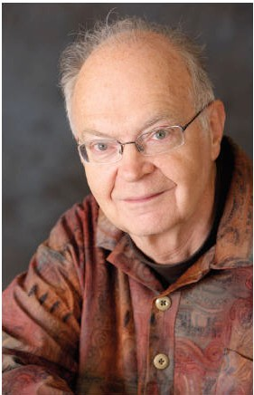
Why study algorithms?
300 BCE
1920s
1930s
1940s
1950s
1960s
1970s
1980s
1990s
2000s
受过良好训练的计算机科学家知道怎样处理算法∶ 如何构造算法、操作算法、理解算法以及分析算法。这些知识远不止为了写出良好的计算机程序而准备的。算法是一种一般性的智能工具，它必定有助于我们对其他学科的理解，不管是化学、语言学或音乐，还是其他学科。为什么算法会有这种作用呢?我们可以这样理解∶ 人们常说，一个人只有把知识教给别人，才能真正掌握它。实际上，一个人只有把知识教给"计算机"，才能"真正"掌握它，也就是说，将知识表述为一种算法……比起简单按照常规去理解事物，尝试用算法将其形式化能使我们的理解更加深刻。
——唐纳德·克努特
1974年图灵奖获得者、计算机算法的奠基人，TEX发明人
Notes:
The Joy of Algorithms
Donald E. Knuth,这位“现代计算机科学的鼻祖”是计算机界的传奇人物。高德纳是他的中文名,是 1977 年他访问中国之前所取的

Slide 9



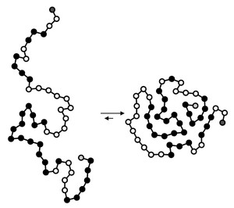
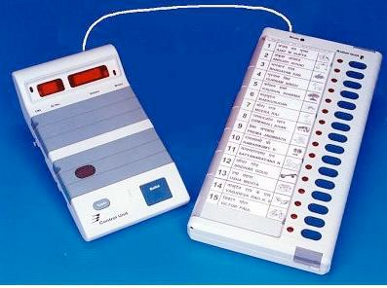
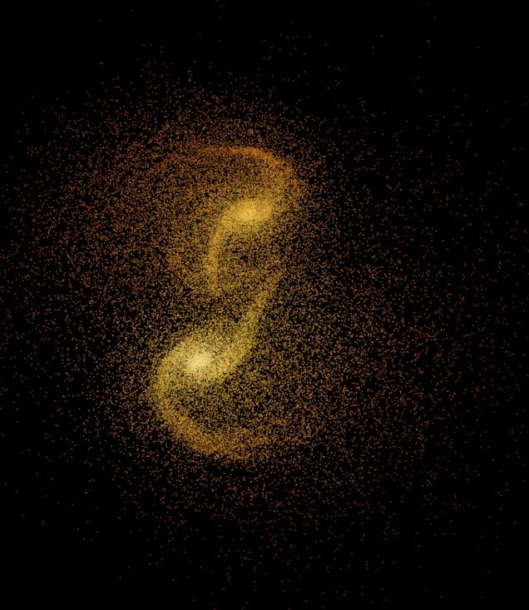
Why study algorithms?
Their impact is broad and far-reaching.
Internet. Web search, packet routing, distributed file sharing, ... Biology. Human genome project, protein folding, ...
Computers. Circuit layout, file system, compilers, ... Computer graphics. Movies, video games, virtual reality, ... Security. Cell phones, e-commerce, voting machines, ...
Multimedia. MP3, JPG, DivX, HDTV, face recognition, ...
Social networks. Recommendations, news feeds, advertisements, ... Physics. N-body simulation, particle collision simulation, ...
⋮

Slide 10
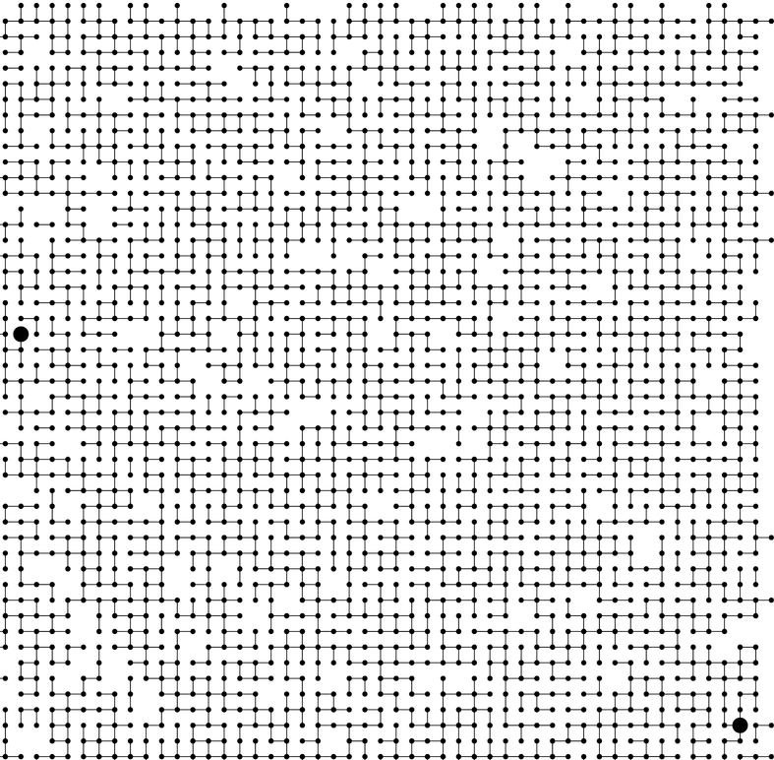
Why study algorithms?
To solve problems that could not otherwise be addressed.
Ex. Network connectivity.
Social Network
Computer Network
Transportation Network
……

Slide 11












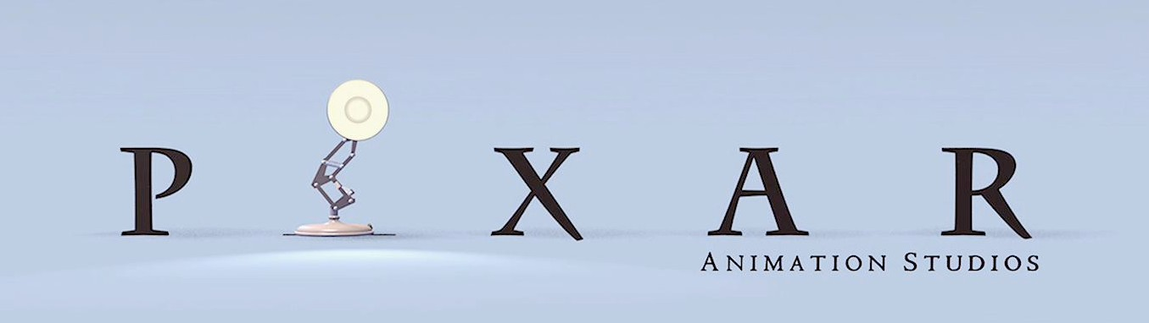

Why study algorithms?
For fun and profit.
https://leetcode.cn/problemset/all/

Slide 12
1、 算法概述
Why study algorithms?
Course overview
1.1 Algorithm and program
1.2 algorithm complexity analysis
1.3 NP hard theory of algorithms

Slide 13
课程目标
了解计算机应用中的各种常用算法
掌握设计和分析各种算法的基本原理、方法和技巧
能运用所学到的知识熟练地分析各种算法，并能指出解决同一问题的各种算法的好坏。

Slide 14
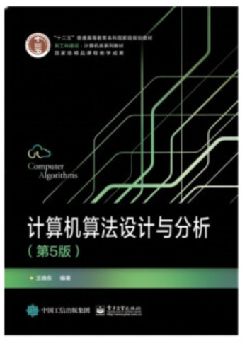
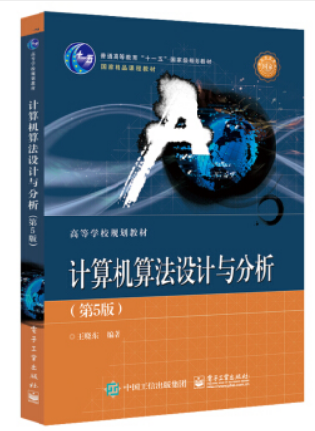
教材
王晓东，计算机算法设计与分析（第5版） ，电子工业出版社，2018

Slide 15
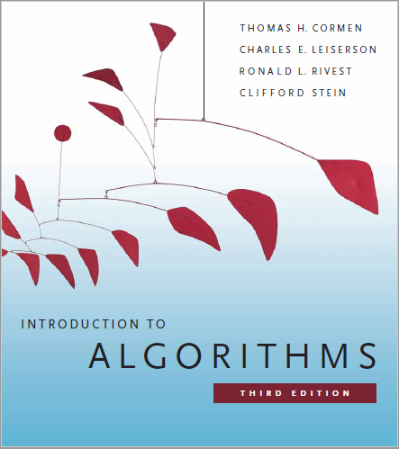
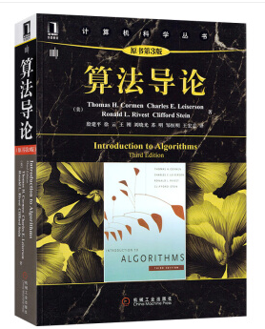
参考教材
Thomas H. Cormen,Charles E. Leiserson, Ronald L. Rivest, Clifford Stein，Introduction to Algorithms，Third Edition，The MIT Press

Slide 16
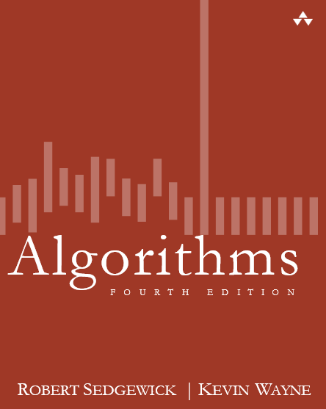
课外参考材料
https://algs4.cs.princeton.edu/home/

Slide 17
Roadmap
Divide and conquer
Asymptotic Analysis
Sorting
Longest, Shortest, Max and Min…
Today
Dynamic Programming
Introduction
Recurrences
Backtracking
Greedy Algorithms
Branch and Bound
Linear Programming and Network Flow
Searching
The Future!
Notes:
算法设计常用的基本策略

Slide 18
课程考核
考勤 10%
平时作业 30%
期中考试（大作业） 10%
期末考试 50%

Slide 19
作业要求
命名格式：学号+姓名+题目名称.xxx。作业提交Canvas
算法类的题先给出算法思想文字描述，然后
给出算法伪代码；
实现题提交关键代码文件.cpp, *.h (不要把IDE整个工程文件打包)以及输入、输出文件(或界面)

Slide 20
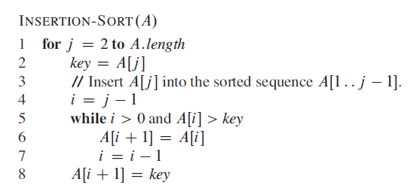
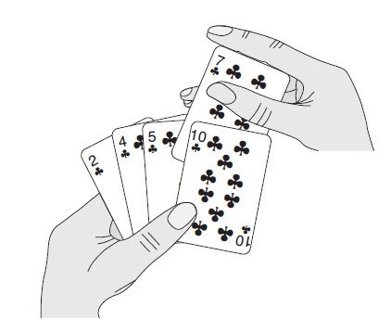
伪代码示例（插入排序）

Slide 21
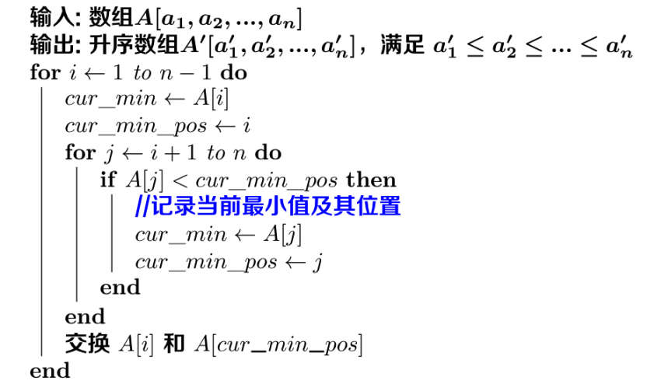
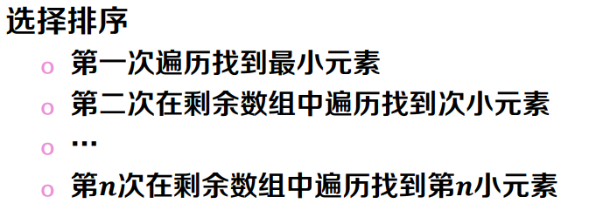
伪代码示例（选择排序）

Slide 22
1、 算法概述
Why study algorithms?
Course overview
1.1 Algorithm and program
1.2 algorithm complexity analysis
1.3 NP hard theory of algorithms

Slide 23
学习要点:
理解算法的概念。
理解什么是程序，程序与算法的区别和内在联系。
掌握算法的计算复杂性概念。
掌握算法渐近复杂性的数学表述。

Slide 24
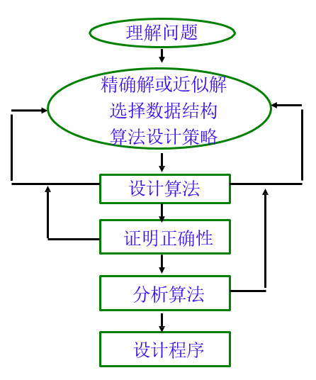
1.1 算法(Algorithm)
算法是指解决问题的一种方法或一个过程。算法是若干指令的有穷序列，满足性质：
(1)输入：有外部提供的量作为算法的输入
(2)输出：算法产生至少一个量作为输出
(3)确定性：组成算法的每条指令是清晰，无歧义的
(4)有限性：算法中每条指令的执行次数是有限，执行每条指令时间也是有限的。
Notes:
算法是为了解决某类问题而规定的一个有限的操作序列。

Slide 25
1.1 算法(Algorithm)
例：最大公约数
两个不全为 0的非负整数 m和n的最大公约数是能够同时整除它们的最大正整数，记为gcd(m,n)
gcd(60,24) = 12

Slide 26
算法(Algorithm)
方法1：中学时计算 gcd(60,24)
60 = 2×2×3×5
24= 2×2×2×3
gcd(60, 24) = 2×2×3 = 12
第一步∶计算m 的所有质因数。
第二步∶计算n的所有质因数。
第三步：从第一步和第二步求得的质因数分解式中找出所有的公因数。
第四步：将公因数相乘，其结果作为给定数字的最大公约数。

Slide 27
算法(Algorithm)
方法2：基于最大公约数的定义∶m和n的最大公约数就是能够同时整除它们的最大正整数。
第一步∶将 min{m, n}的值赋给 t。
第二步∶m除以t。如果余数为 0，进入第三步;否则进入第四步。
第三步∶n除以t。如果余数为 0，返回t值作为结果; 否则进入第四步。
第四步: 把 t 的值减1。返回第二步。
当一个输入为0时？

Slide 28
1.1 算法(Algorithm)
方法3：如果用递归的思想设计的gcd算法
欧几里得算法（Euclid's algorithm）
gcd(m,0)=m
gcd(m,n) = gcd(n, m mod n)
//m mod n 表示m除以n之后的余数
gcd(60,24)= gcd(24, 12)= gcd(12,0)= 12

Slide 29
算法(Algorithm)
欧几里得算法（Euclid's algorithm）
第一步∶如果n=0，返回m的值作为结果，过程结束;
否则，进入第二步。
第二步∶m 除以n，将余数赋给 r。
第三步∶将n的值赋给m，将r的值赋给 n，返回第一步
算法 Euclid(m,n) //使用欧几里得算法计算 gcd(m,n)
//输入∶ 两个不全为0的非负整数m,n
//输出∶ m，n的最大公约数
while n≠0 do
r ←m mod n
m ←n
n ←r
return m
Euclid(m, n)算法可以很容易地用于很大的数
Notes:
计算机执行欧几里得算法所需的时间与计算商和余数所需的时间密切相关，也就是与递归程序访问其自身的次数密切相关。当然，这个数进一步又依赖于想要求其 gcd 的数 a和b的大小。一个初始的观察是：如果 0<b≤ a，则 a 除以 b 的余数必小于a/2。由此可知，在求余数时，只要计算了两步，就可以得到一个数对，而其第一个分量最多只有原来的第一个分量的一半，由此容易看到，计算余数最多只需要2log2(a)+1
而此数大体上与a的位数成正比。因为一个数的位数远小于此数本身，这个算法可以很容易地用于很大的数，这就使它除有理论意义外，还有很大的实用性。

Slide 30
1.1 程序(Program)
程序是算法用某种程序设计语言的具体实现。
程序可以不满足算法的性质(4)。
例如操作系统，是一个在无限循环中执行的程序，因而不是一个算法。
操作系统的各种任务可看成是单独的问题，每一个问题由操作系统中的一个子程序通过特定的算法来实现。该子程序得到输出结果后便终止。

Slide 31
1、 算法概述
Why study algorithms?
Course overview
1.1 Algorithm and program
1.2 Algorithm complexity analysis
1.3 NP hard theory of algorithms

Slide 32
Integer Multiplication
Problem:
44
97
x
Solution？
4268
Answer:

Slide 33
Integer Multiplication
16
1234567895931413
4563823520395533
x

Slide 34
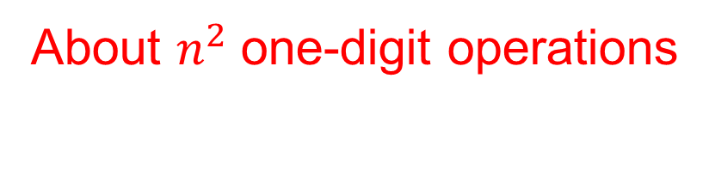
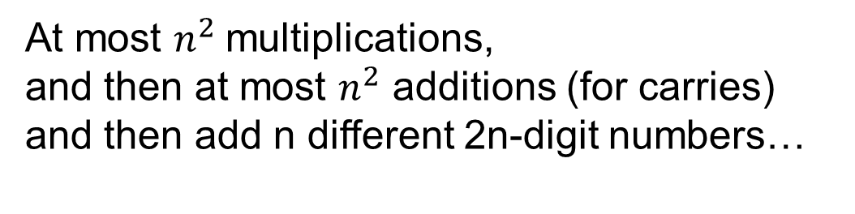
Integer Multiplication
n
1233925720752752384623764283568364918374523856298
4562323582342395285623467235019130750135350013753
x
???
How fast is the grade-school multiplication algorithm?
(How many one-digit operations?)
About $n^{2}$one-digit operations
At most $n^{2}$multiplications,
and then at most $n^{2}$ additions (for carries)
and then add n different 2n-digit numbers…
Grade-School Multiplication “runs in time O(n²)”
Notes:
小学乘法算法，当n大到一定程度时，内存溢出，时间消耗过大，如何精确地表示大数并给出精确结果，进一步设计有效的算法实现大整数的算术运算？将在2.4节进一步给出分治法

Slide 35
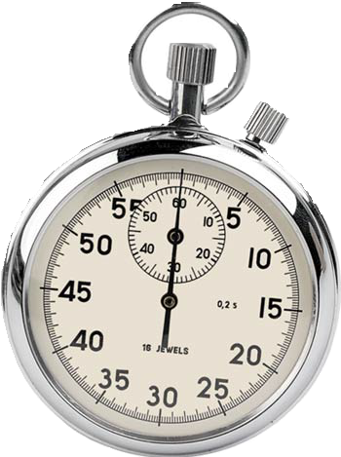
Implemented on a laptop
The runtime “scales like” n²
Looks like it’s roughly
T_{laptop}(n) = 0.0063 n² – 0.5 n + 12.7...

Slide 36

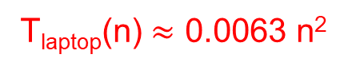
Implemented by hand
The runtime still “scales like” n²
Some other function of n
T_{laptop}(n) $≈$ 0.0063 n²
Notes:
It totally takes me less than 30 seconds to multiply two 500-digit numbers…

Slide 37

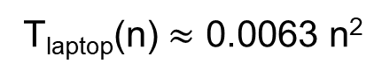
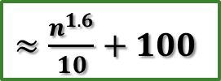
Why is big-Oh notation meaningful?
Wizard’s algorithm
$≈\frac{n^{1.6}}{10}+100$
T_{laptop}(n) $≈$ 0.0063 n²
Notes:
It totally takes me less than 30 seconds to multiply two 500-digit numbers…

Slide 38
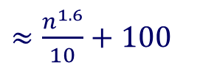
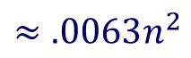
Let n get bigger…
$≈\frac{n^{1.6}}{10}+100$
Time (ms)
$$≈.0063n^{2}$$
Wizard’s algorithm

Slide 39
Can we do better?
An algorithm that runs in time O(n^{1.6}) is “better” than an algorithm that runs in time O(n²).
So the question is Can we do better?

Slide 40
算法复杂性分析
算法复杂性 = 算法所需要的计算机资源
算法的时间复杂性T(n)；
算法的空间复杂性S(n)。
其中n是问题的规模（输入大小）。
关注 时间复杂性 OR 空间复杂性？
数据复杂性

Slide 41
1.2 算法的时间复杂性
和算法输入I有关
（1）最坏情况下的时间复杂性
T_{max}(n) = max{ T(I) | size(I)=n }
（2）最好情况下的时间复杂性
T_{min}(n) = min{ T(I) | size(I)=n }
（3）平均情况下的时间复杂性
T_{avg}(n) =
其中I是问题的规模为n的实例，p(I)是实例I出现的概率。
加权平均时间复杂度
顺序查找算法复杂性？
Notes:
n是问题的规模，I算法的输入

Slide 42
算法分析方法
例：顺序搜索算法
template<class Type>
int seqSearch(Type *a, int n, Type k)
{
for(int i=0; i<n; i++)
if (a[i] == k) return i;
return -1;
}

Slide 43
顺序查找算法复杂性
（1）T_{max}(n) = max{ T(I) | size(I)=n }=O(n)
（2）T_{min}(n) = min{ T(I) | size(I)=n }=O(1)
（3）在平均情况下，假设：
(a) 搜索成功的概率为p ( 0 ≤ p ≤ 1 )；
(b) 在数组的每个位置i ( 0 ≤ i < n )搜索成功的概率相同，均为 p/n。
=O(n)

Slide 44
1.2 算法的时间复杂性
可操作性最好且最有实际价值的是最坏情况下的复杂性分析
如果算法的最好情况下的复杂性都无法满足要求，则不需要考虑
平均情况复杂性虽然有意义，但是难以计算，需要分析算法在各种输入上的概率分布
当规模逐渐趋向于一个极大数时的算法复杂度？
Notes:
“最佳情况复杂度”没有太大用处。它可以作为算法复杂度的下限值。如果你执意要用它来表示算法复杂度，那么你就只考虑了最佳情况。你必须得非常幸运，这样你的算法才能达到最佳情况。从实际意义上说，这对算法没有多大帮助。
“平均情况复杂度”通常很难计算，因为它需要你分析算法在各种输入上的性能，因此也没有被广泛的使用。
“最差情况复杂度”帮助你做好最坏的准备。在算法中，这种悲观主义是好的，因为它给出了复杂度的上限，这样你就知道你的算法有哪些限制！

Slide 45
算法渐近复杂性的定义：
设T(n)是算法A的复杂性函数，当n→∞ 时，T(n) →∞ 。
如果存在t(n)，当n→∞ 时，使得 (T(n) - t(n) )/ T(n) →0 ，称t(n)是T(n)的渐近性态，为算法A当n→∞ 的渐近复杂性。
在数学上，t(n)是T(n)的渐近表达式，是T(n)略去低阶项留下的主项。它比T(n) 简单。
T(n)=3n²+4nlogn+7
t(n)=3n²

Slide 46
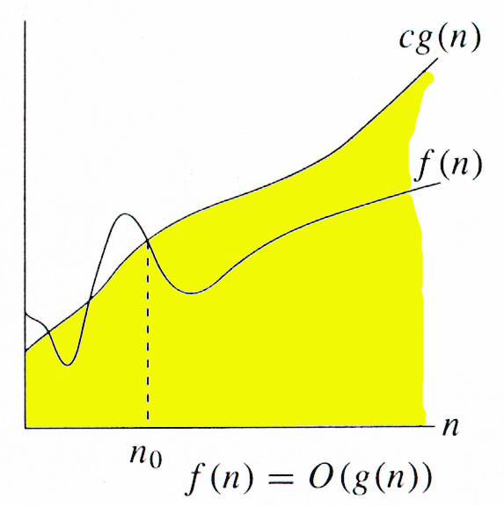
渐近分析的记号 O, Ω, Θ, o, ω
在下面的讨论中，对所有n，f(n) ≥ 0，g(n) ≥ 0。
（1）渐近上界 O
O(g(n)) = { f(n) | 存在正常数c和n₀使得对所有n≥ n₀有：0 ≤ f(n) ≤ cg(n) }
3n³=O(n⁴)
2n + 3 = O(n²)
松散的界限
2n + 3 = O(n)
较好的界限
Notes:
f(n),g(n)是定义在正数集上的正函数。
如果。。。。，则称函数f(n)当n充分大时上有界，且g(n)是它的一个上界.
f(n)可以有很多个渐进上界

Slide 47
渐近分析记号在等式和不等式中的意义
f(n)= O (g(n))的确切意义是：f(n) ∈ O (g(n))。
一般情况下，等式和不等式中的渐近记号O (g(n))表示O (g(n))中的某个函数。所以，f(n)=O(g(n))常常读作：“f(n)是g(n)的一个大O成员”
等式和不等式中渐近记号O, o, Ω和ω的意义是类似的

Slide 48
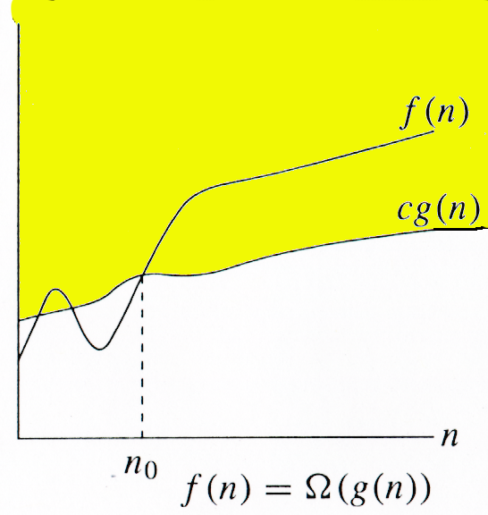
（2）渐近下界 Ω
Ω (g(n)) = { f(n) | 存在正常数c和n₀使得对所有n≥ n₀有：0≤ cg(n) ≤ f(n) }
3n³= Ω (n²)

Slide 49
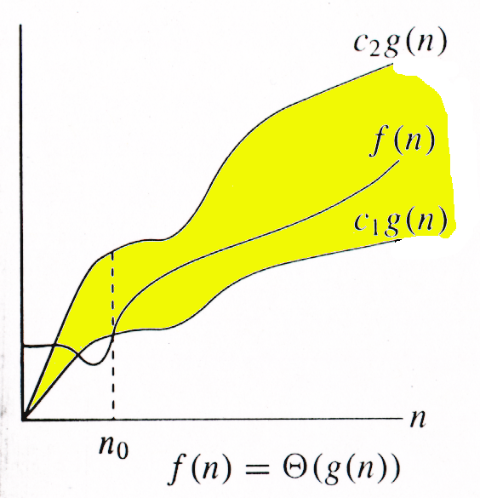
（3）紧渐近界 Θ
Θ (g(n)) = { f(n) | 存在正常数c₁,c₂和n₀使得对所有n≥ n₀有：c₁g(n) ≤ f(n) ≤ c₂g(n) }
10n² - 3n = Θ(n²)
Notes:
7n²<=10n² - 3n <=10n²

Slide 50
Θ, O, Ω之间的关系
渐近下界 Ω
渐近上界 O
紧渐近界 Θ

Slide 51
Big-O, Θ, Ω实例
略去低阶项和常数系数项留下的主项
略去低阶项
4n + 5 ⇒ 4n
0.5 n log n - 2n + 7 ⇒ 0.5 n log n
略去常数系数项
4n ⇒ n
0.5 n log n ⇒ n log n
log n² = 2 log n ⇒ log n
log₃ n = (log₃ 2) log n ⇒ log n
n² + 100 n = O(n²)
( n² + 100 n ) ≤ 2 n² for n ≥ 10
n² + 100 n = Ω(n²)
n² + 100 n ≥ n² for n ≥ 0
n² + 100 n = Θ(n²)
2n² + 4n = O(n²) ✓
O(n²) = 2n² + 4n ✗

Slide 52
（4）非紧上界 o
o(g(n)) = { f(n) | 对于任何正常数c>0，存在正数n₀ >0使得对所有n≥ n₀有：0 ≤ f(n)<cg(n) }
等价于 f(n) / g(n) →0 ，as n→∞。
（5）非紧下界 ω
ω (g(n)) = { f(n) | 对于任何正常数c>0，存在正数n₀ >0使得对所有n≥ n₀有：0 ≤ cg(n) < f(n) }
等价于 f(n) / g(n) →∞ ，as n→∞。
f(n) = ω (g(n)) ⇔ g(n) = o (f(n))

Slide 53
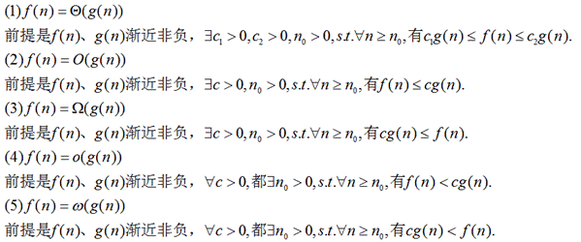
渐近分析中函数比较
紧渐近界Θ
渐近上界O
渐近下界 Ω
非紧上界o
非紧下界ω

Slide 54
渐近分析中函数比较
f(n)= Θ(g(n)) ≈ a = b;
f(n)= O(g(n)) ≈ a ≤ b;
f(n)= Ω(g(n)) ≈ a ≥ b;
f(n)= o(g(n)) ≈ a < b;
f(n)= ω(g(n)) ≈ a > b.
紧渐近界Θ
渐近上界O
渐近下界 Ω
非紧上界o
非紧下界ω
Notes:
通俗理解，相当于=、<=等

Slide 55
渐近分析记号的若干性质
（1）传递性：
f(n)= Θ(g(n))， g(n)= Θ(h(n)) ⇒ f(n)= Θ(h(n))；
f(n)= O(g(n))， g(n)= O (h(n)) ⇒ f(n)= O (h(n))；
f(n)= Ω(g(n))， g(n)= Ω (h(n)) ⇒ f(n)= Ω(h(n))；
f(n)= o(g(n))， g(n)= o(h(n)) ⇒ f(n)= o(h(n))；
f(n)= ω(g(n))， g(n)= ω (h(n)) ⇒ f(n)= ω (h(n))；

Slide 56
（2）反身性：
f(n)= Θ(f(n))；
f(n)= O(f(n))；
f(n)= Ω(f(n)).
（3）对称性：
f(n)= Θ(g(n)) ⇔ g(n)= Θ (f(n)) .
（4）互对称性：
f(n)= O(g(n)) ⇔ g(n)= Ω (f(n)) ；
f(n)= o(g(n)) ⇔ g(n)= ω (f(n)) ；

Slide 57
（5）算术运算：
O(f(n))+O(g(n)) = O(max{f(n),g(n)}) ；
O(f(n))+O(g(n)) = O(f(n)+g(n)) ；
O(f(n))*O(g(n)) = O(f(n)*g(n)) ；
O(cf(n)) = O(f(n)) ，c是一个正常数；
g(n)= O(f(n)) ⇒ O(f(n))+O(g(n)) = O(f(n))

Slide 58
规则O(f(n))+O(g(n)) = O(max{f(n),g(n)}) 的证明：
对于任意f₁(n) = O(f(n)) ，存在正常数c₁和自然数n₁，使得对所有n≥ n₁，有f₁(n) ≤ c₁f(n) 。
类似地，对于任意g₁(n) = O(g(n)) ，存在正常数c₂和自然数n₂，使得对所有n≥ n₂，有g₁(n) ≤ c₂g(n) 。
令c₃=max{c₁, c₂}， n₃ =max{n₁, n₂}，h(n)= max{f(n),g(n)} 。
则对所有的 n ≥ n₃，有
f₁(n) +g₁(n) ≤ c₁f(n) + c₂g(n)
≤ c₃f(n) + c₃g(n)= c₃(f(n) + g(n))
≤ 2c₃ max{f(n),g(n)}
= 2c₃h(n) = O(max{f(n),g(n)}) .
有什么用？
由两个连续执行部分组成的算法

Slide 59
O(f(n))+O(g(n)) = O(max{f(n),g(n)})
第一部分，应用某种已知的排序算法对数组排序;
第二部分，连续扫描该有序数组的元素，比较是否和指定元素相等
假设第一部分使用的排序算法的比较次数不会超过n(n-1), 属于 O(n²)
第二部分的比较次数不会超过n-1,属于 O(n)
那么，算法的整体效率应该属于 O(max{n²,n})= O(n²)

Slide 60
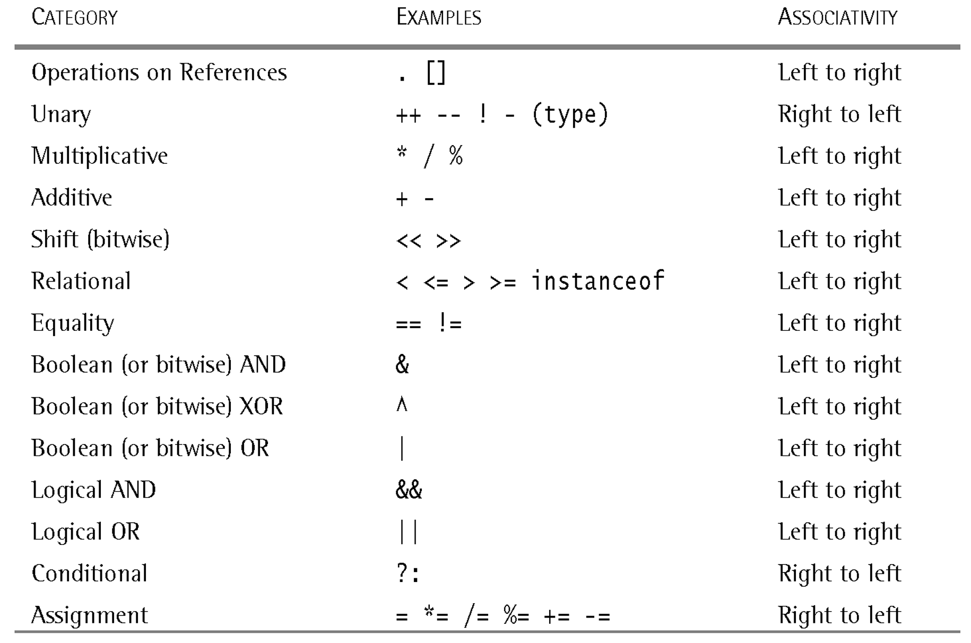
用C++描述算法

Slide 61
分析代码
C++ 操作
顺序语句
条件语句
循环
函数调用
递归函数
常数时间
语句时间和
较大分支+条件测试
迭代和
函数体代价
求解递归方程

Slide 62
算法分析的基本法则
非递归算法：
（1）for / while 循环
循环体内计算时间*循环次数；
（2）嵌套循环
循环体内计算时间*所有循环次数；
（3）顺序语句
各语句计算时间相加；
（4）if-else语句
if语句计算时间和else语句计算时间的较大者。

Slide 63
嵌套循环
for i = 1 to n do
for j = 1 to n do
sum = sum + 1

Slide 64
嵌套循环
for i = 1 to n do
for j = i to n do
sum = sum + 1

Slide 65
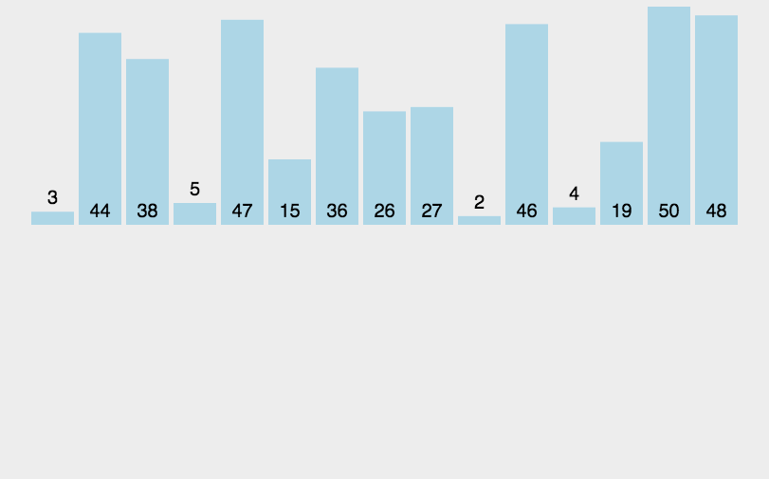
插入排序（Insertion Sort）
从第一个元素开始，该元素可以认为已经被排序;
取出下一个元素，在已经排序的元素序列中从后向前扫描；
如果该元素（已排序）大于新元素，将该元素的值赋
值给新元素；循环此步骤,直到不大于新元素;
一趟出来前面变为有序,再选取下一个元素;

Slide 66
template<class Type>
void insertion_sort(Type *a, int n)
{
Type key; | // | cost | times
for (int i = 1; i < n; i++){ | // | c1 | n
key=a[i]; | // | c2 | n-1
int j=i-1; | // | c3 | n-1
while( j>=0 && a[j]>key ){ | // | c4 | sum of ti
a[j+1]=a[j]; | // | c5 | sum of (ti-1)
j--; | // | c6 | sum of (ti-1)
}
a[j+1]=key; | // | c7 | n-1
}
}

Slide 67
在最好情况下，t_{i}=1, for 1 ≤ i <n;
已排好序
T_{min} (n) = c₁n + c₂ (n −1) + c₃ (n −1) + c₄ (n −1) + c₇ (n −1)
= (c₁ + c₂ + c₃ + c₄ + c₇ )n − (c₂ + c₃ + c₄ + c₇ ) = O(n)
在最坏情况下，t_{i} ≤ i, for 1 ≤ i <n;
倒序
n−1
n(n −1)
n−1
(n −1) (n −2)
∑ i =
∑ (i-1) =
i=1
2
2
i=1
n(n −1)
T_{max} (n) ≤ c₁n + c₂ (n −1) + c₃ (n −1) + c₄
2
(n −1) (n −2)
(n −1) (n −2)
+ c₅ + c₆ + c₇ (n −1)
2
2
= O(n² )
是否最优算法？

Slide 68
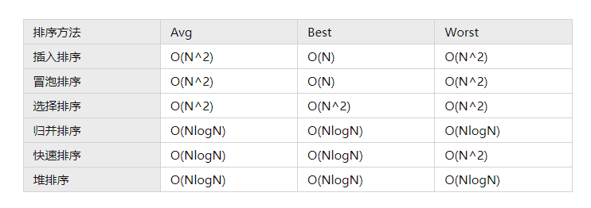
最优算法
问题的计算时间下界为Ω(f(n))，则计算时间复杂性为O(f(n))的算法是最优算法。
例如，基于数值比较的排序问题的计算时间下界为Ω(nlogn)，计算时间复杂性为O(nlogn)的排序算法是最优算法。

Slide 69
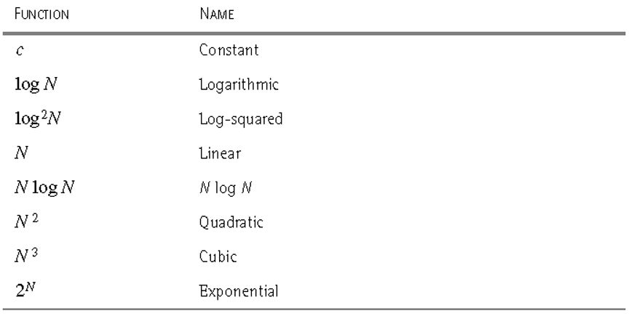
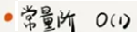
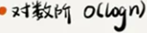
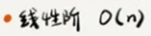
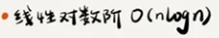
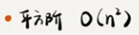
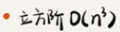
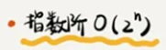
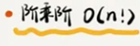
算法分析中常见的复杂性函数
log-log plot
512T
exponential
cubic
quadratic
linearithmic
linear
64T
time
8T
4T
2T
logarithmic
T
constant
1K 2K 4K 8K
size
512K
Typical orders of growth
Notes:
Linearithmic ： 线性对数 nlogn
在算法时间复杂度分析中，我们常用log log plot衡量时间复杂度，即横坐标为Logn（n是问题规模），纵坐标为logT（T是时间频度）

Slide 70
算法渐近复杂性分析中常用函数
（1）单调函数
单调递增：m ≤ n ⇒ f(m) ≤ f(n) ;
单调递减：m ≤ n ⇒ f(m) ≥ f(n);
严格单调递增：m < n ⇒ f(m) < f(n);
严格单调递减：m < n ⇒ f(m) > f(n).
（2）取整函数
⎣ x ⎦ ：不大于x的最大整数；
⎡ x ⎤ ：不小于x的最小整数。

Slide 71
（3）多项式函数
p(n)= a₀+a₁n+a₂n²+…+a_{d}n^{d}； a_{d}>0;
p(n) = Θ(n^{d});
f(n) = O(n^{k}) ⇔ f(n)多项式有界；
f(n) = O(1) ⇔ f(n) ≤ c;
k ≥ d ⇒ p(n) = O(n^{k}) ;
k ≤ d ⇒ p(n) = Ω(n^{k}) ;
k > d ⇒ p(n) = o(n^{k}) ;
k < d ⇒ p(n) = ω(n^{k}) .

Slide 72
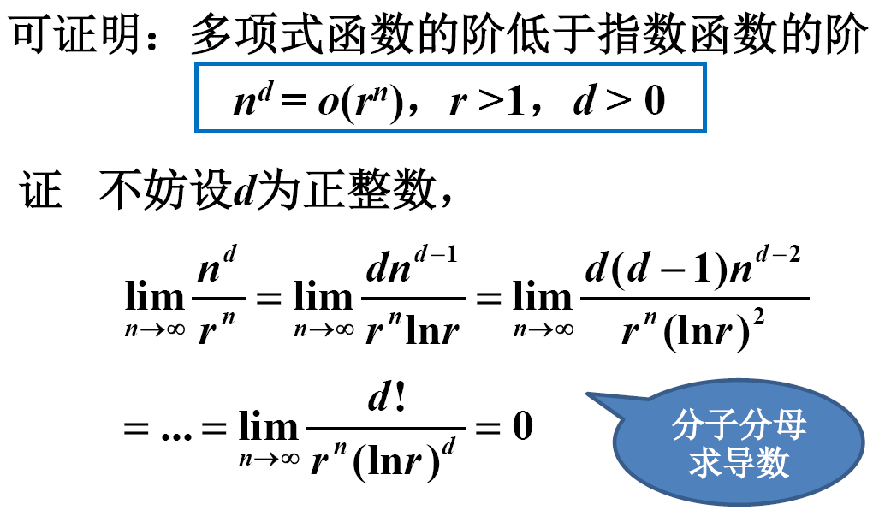
（4）指数函数
对于正整数m, n和实数a>0:
a⁰=1; a¹=a ;
a⁻¹=1/a ; (a^{m})^{n} = a^{mn} ;
(a^{m})^{n} = (a^{n})^{m} ;
a^{m}a^{n} = a^{m+n} ;
a>1 ⇒ a^{n}为单调递增函数;
a>1 ⇒ ⇒ n^{b} = o(a^{n})

Slide 73
自然指数泰勒展开公式
e^{x} ≥ 1+x;
|x| ≤1 ⇒ 1+x ≤ e^{x} ≤ 1+x+x² ;
e^{x} = 1+x+ Θ(x²), as x→0;
自然指数的极限

Slide 74
（5）对数函数
log n = log₂n;
lg n = log₁₀n;
ln n = log_{e}n;
log^{k}n = (log n)^{k};
log log n = log(log n);
for a>0,b>0,c>0

Slide 76
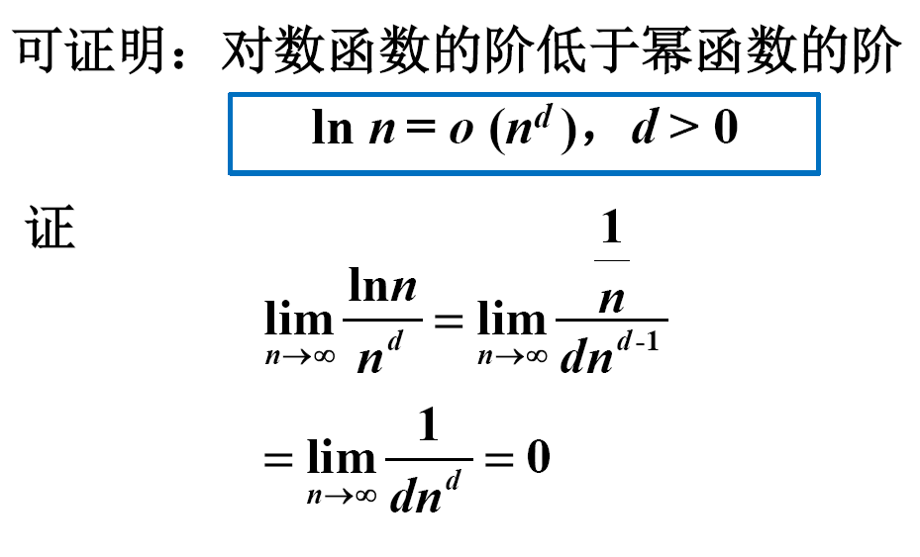
|x| ≤1 ⇒
for x > -1,
Notes:
d正整数，幂函数是多项式函数

Slide 77
（6）阶乘函数

Slide 78
Stirling’s approximation

Slide 79
1、 算法概述
Why study algorithms?
Course overview
1.1 Algorithm and program
1.2 algorithm complexity analysis
1.3 NP hard theory of algorithms

Slide 80
NP完全性理论
如何区分一个问题的难易？
多项式时间：在计算复杂度理论中，指的是一个问题的计算时间不大于问题规模n的多项式倍数。即多项式时间就是指时间复杂度是个多项式。程序运行的时间随着数据规模n变化的函数为f(n)，f(n)是个多项式函数，那么就可以说是控制在多项式之内。

Slide 81
NP完全性理论
P类问题：所有可以在多项式时间内求解的判定问题构成P类问题。判定问题：判断是否有一种能够解决某一类问题的能行算法的研究课题。
时间复杂度如(n², n⁴, n(log(n)))都是P时间的，指数级别的如(2^{n}，n^{n})就不是P时间。

Slide 82
NP类问题：所有的非确定性多项式时间可解的判定问题构成NP类问题。( Non-deterministic polynomial )
给定一个问题，我们可能不知道如何解，但如果通过连蒙带猜，得到了一个解，对于这个解，我们可以在P时间内验证它正确与否的一类问题，成为NP问题。

Slide 83
回顾
有两种算法效率∶时间效率和空间效率。时间效率指出算法运行得有多快;空间效率涉及算法需要的额外空间。
算法的时间效率主要用它输入规模的函数来度量，该函数计算算法基本操作的执行次数。基本操作是在总运行时间中贡献最大的操作。通常，它是算法的最内层循环中最费时的操作。
对于有些算法来说，对于相同规模的输入，它的运行时间会有相当大的不同，导致了最差效率、平均效率和最优效率等概念的产生。
当算法的输入规模趋向于无穷大时，算法的运行时间表现出固定的增长次数。我们建立的分析算法时间效率的框架，主要就是基于这个增长次数。
符号O，Ω和O能够指出算法效率函数的渐进增长次数，也能对不同的函数进行比较。

Slide 84
回顾
大多数算法的效率可以分为以下几类∶常数、对数、线性、"n- log-n"、平方、立方和指数。
分析非递归算法时间效率的主要工具是建立算法的基本操作执行次数的求和表达式，然后确定"和函数"的增长次数。
分析递归算法时间效率的主要工具是建立算法的基本操作执行次数的递推关系式，然后确定它的增长次数。
递归算法的简洁性可能会掩盖它的低效率。
斐波那契数是一种重要的整数序列，它的每一个元素值都等于最近的两个前趋的和。有许多计算斐波那契数的算法，它们的效率有很大的不同。

Slide 85
作业
算法分析题1：1-6,1-7
算法实现题1：1-3,1-4
下周一前在canvas提交

